Slide 1
VEUILLEZ ETEINDRE OU
METTRE EN SILENCE VOTRE TELEPHONE
S’IL VOUS PLAIT

Slide 2



CONCEPTION ET REALISATION D’UNE PLATEFORME WEB
DE GESTION DE PARC IMMOBILIER
(Module Financement)

Slide 3
REMERCIEMENTS

Slide 4
PLAN
PRESENTATIONS GENERALES

Slide 5
PLAN
PRESENTATIONS GENERALES
ANALYSE ET CONCEPTION

Slide 6
PLAN
PRESENTATIONS GENERALES
ANALYSE ET CONCEPTION
REALISATION

Slide 7
PLAN
PRESENTATIONS GENERALES
ANALYSE ET CONCEPTION
REALISATION
DEMONSTRATION

Slide 8
PRESENTATIONS GENERALES

Slide 9
Présentation de l’Ecole Nationale d’Informatique
Historique et historique
Date de création : 24 Mai 1983.
Mission : former des spécialistes informaticiens compétents et
opérationnels.

Slide 10
Présentation de l’Ecole Nationale d’Informatique
Historique et historique
Date de création : 24 Mai 1983.
Mission : former des spécialistes informaticiens compétents et
opérationnels.
Localisation et contact
Siège : Tanambao - Antaninarenina à Fianarantsoa
Contact : 020 75 508 01
Email : eni@univ-fianar.mg

Slide 11
Présentation de l’Ecole Nationale d’Informatique
Historique et historique
Date de création : 24 Mai 1983.
Mission : former des spécialistes informaticiens compétents et
opérationnels.
Localisation et contact
Siège : Tanambao - Antaninarenina à Fianarantsoa
Contact : 020 75 508 01
Email : eni@univ-fianar.mg
Formations
Génie logiciel et Base de Données
Administration des Systèmes et Réseaux
Informatique Générale

Slide 12
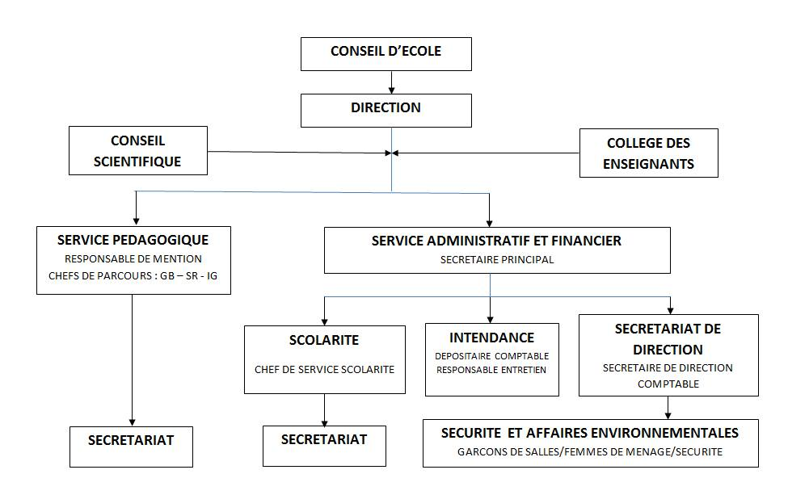
Organigramme de l’ENI

Slide 13
Présentation de la société LIVENEXX
Historique et historique
Date de création : Juin 2016.
Mission :
Créer des sites vitrines
Créer des sites E-commerce
Créer des applications web et mobiles

Slide 14
Présentation de la société LIVENEXX
Historique et historique
Date de création : Juin 2016.
Mission :
Créer des sites vitrines
Créer des sites E-commerce
Créer des applications web et mobiles
Localisation et contact
Siège : Antsakaviro, Rue Razafindralambo Pierre, Antananarivo
Contact : 032 05 326 08
Email : commercial@livenexx.fr

Slide 15
Organigramme de la société LIVENEXX
DIRECTEUR GENERAL
RESPONSABLE
ADMINISTRATIF ET
FINANCIER
RESPONSABLE
DIRECTEUR TECHNIQUE
RESPONSABLE
CLIENTELE
ASSURANCE ET QUALITE
CHEF DE POLE
CHEF DE POLE
CHEF DE POLE
CMS
MOBILE
WEB
EQUIPE DE DEVELOPPEMENT

Slide 16
ANALYSE ET CONCEPTION

Slide 17
Analyse de l’existant - Gestion manuel du parc immobilier
Critique de l'existant - Difficulté de la recherche d’information
Perte de temps
Travail fastidieux

Slide 18
Analyse de l’existant - Gestion manuel du parc immobilier
Critique de l'existant - Difficulté de la recherche d’information
Perte de temps
Travail fastidieux
Solution proposées - Acheter une plateforme pour gérer le parc immobilier
Créer une plateforme web pour la gestion de parc immobilier.

Slide 19
Outils choisis
Langage de modélisation : UML
Méthodes de conception : 2TUP
Langage de programmation : PHP
Framework : Symfony
Système de Gestion de Base de Donnée : MySQL

Slide 20
ANALYSE CONCEPTUELLE

Slide 21
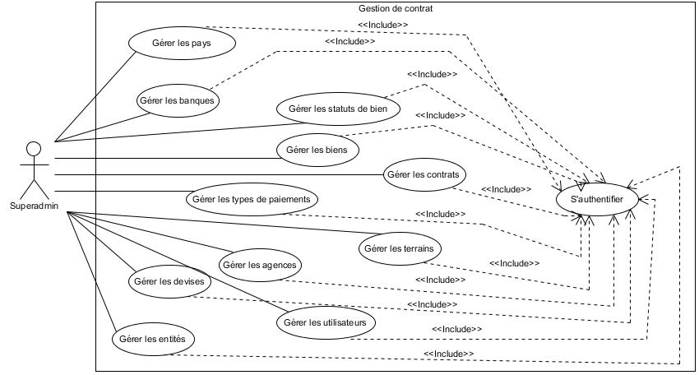
Diagramme de cas d’utilisation

Slide 22
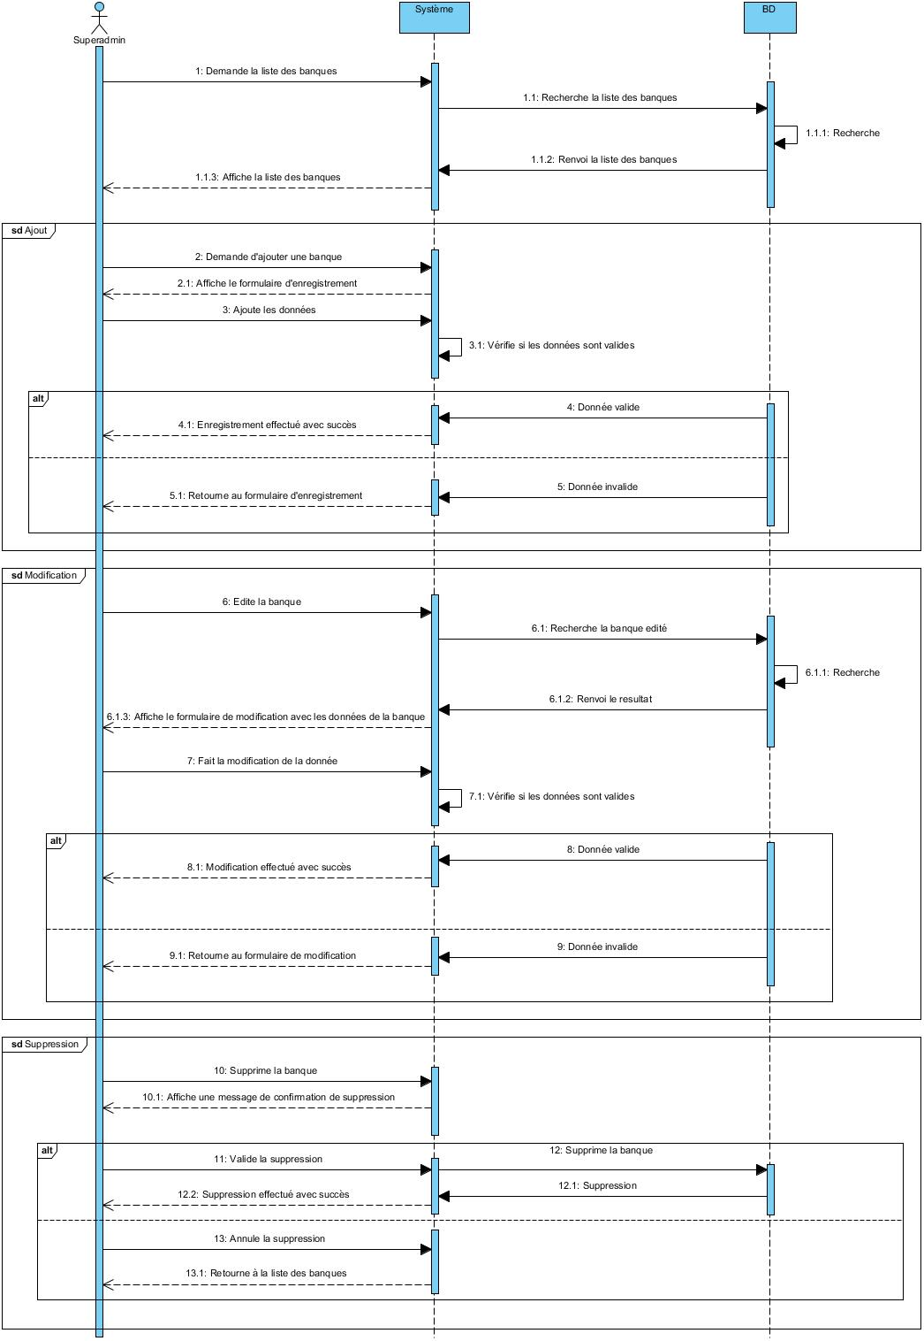
Diagramme de sequences système

Slide 23
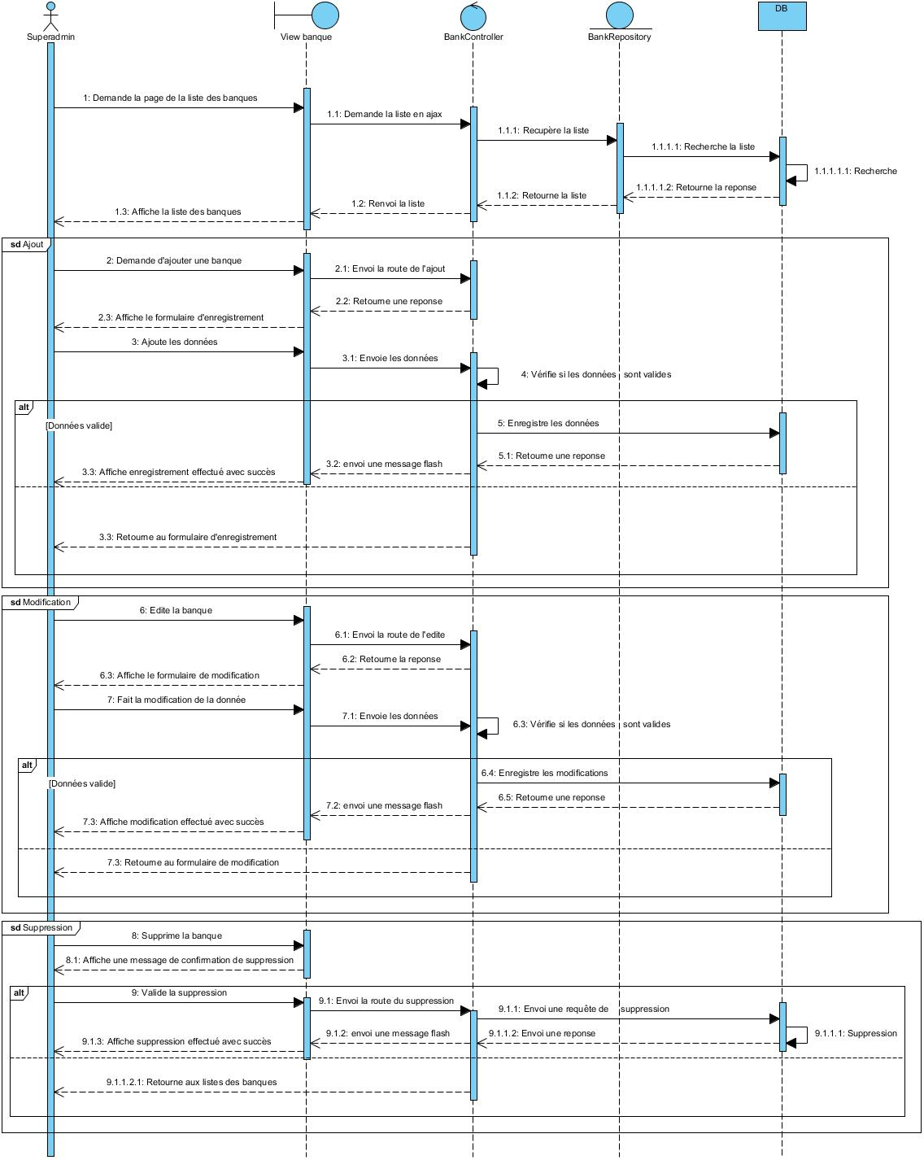
Diagramme de séquence de conception

Slide 24
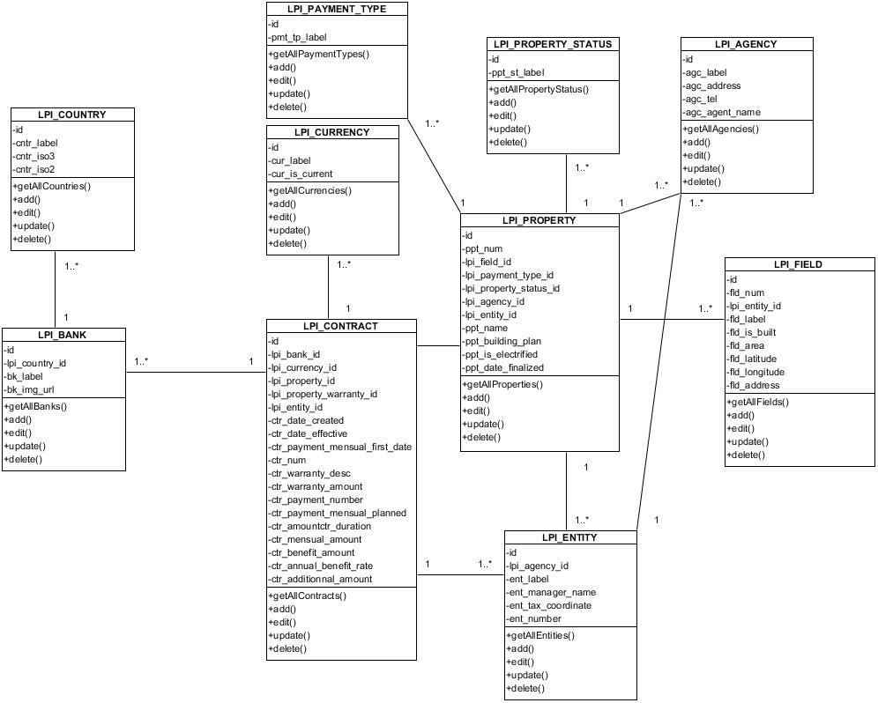
Diagramme de classe

Slide 25
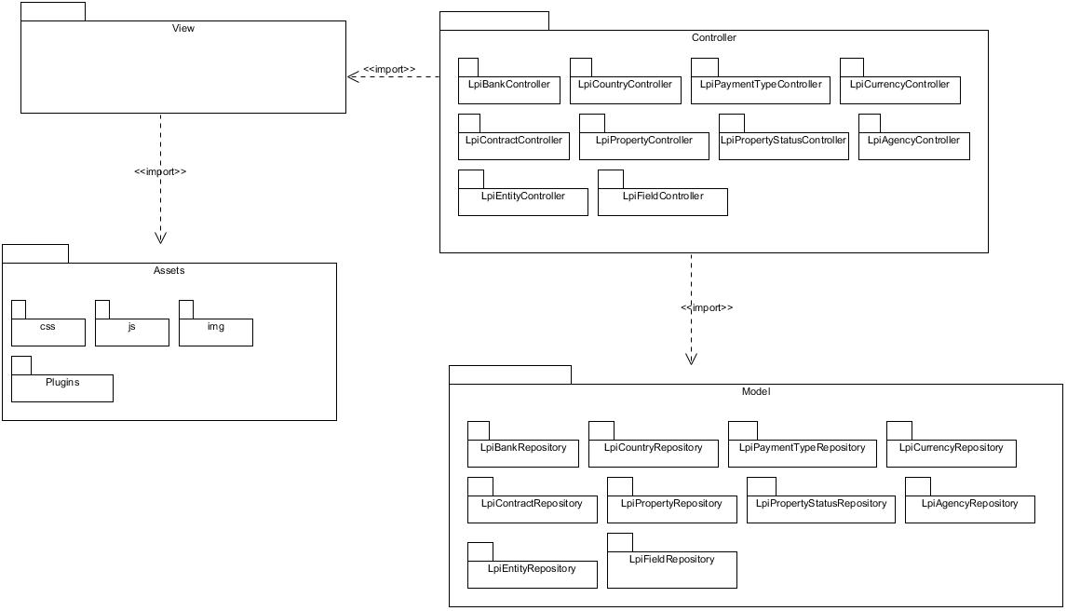
Diagramme de paquetage

Slide 26
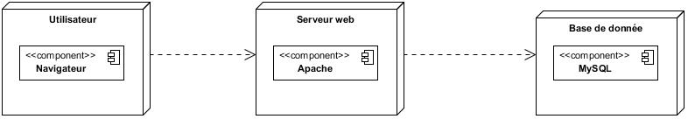
Diagramme de déploiement

Slide 27
DEMONSTRATION

Slide 28
CONCLUSION

Slide 29
MERCI DE VOTRE AIMABLE ATTENTION

